Slide 1
Introduction to Cloud Access
Cloud
Computing
By Unicorn Team
מגישים: קרן קזצינסקי
אוריאן חזיזה
מאור סיבוני
דניאל עייש
דניאל שחר
רחל אבידן קינג

Slide 2
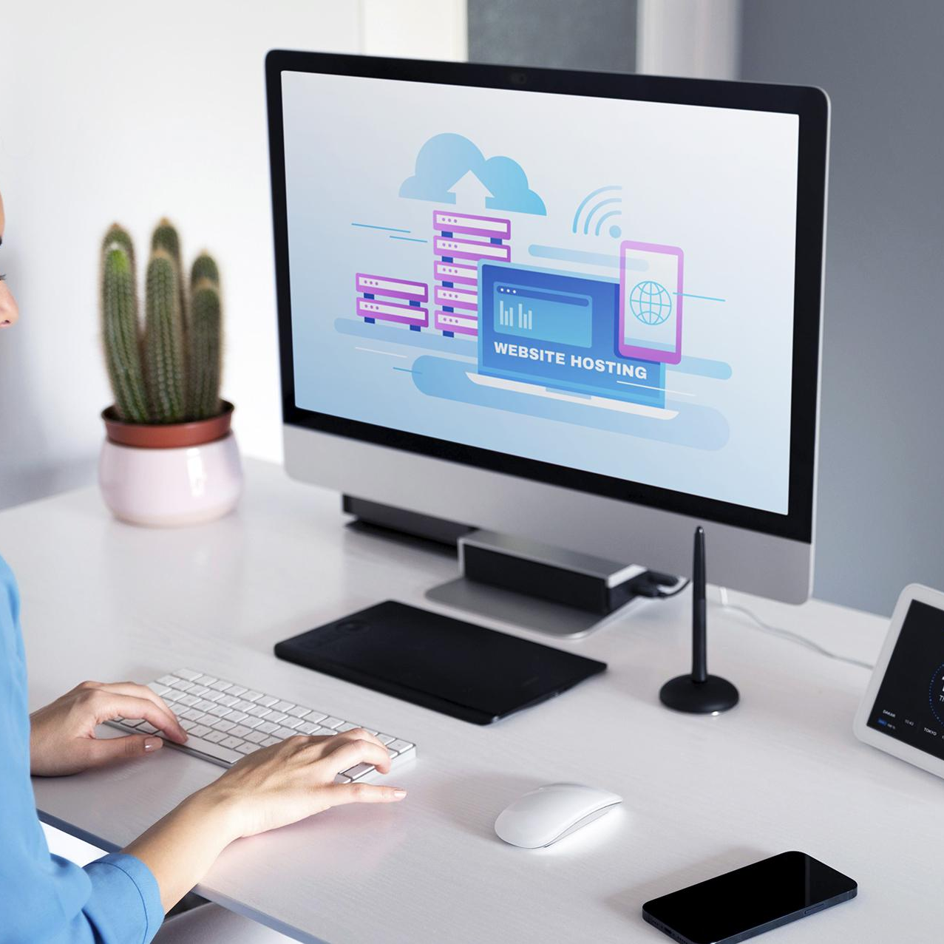
מהות המוצר ומרכיביו
.Salesforce המוצר שלנו הוא מנוע חיפוש עבור האתר של
מטרתו לייעל ולהקל על חיפוש מגוון נושאים באתר.
צד מנהל
צד לקוח
סטטיסטיקות- צפייה בסטטיקות של חיפושים נפוצים ומילים רנדומליות מהאתר.
עריכת אינדקס- ניהול אינדקסים (מחיקה והוספה) במסד הנתונים.
חיפוש- ביצוע חיפוש באתר תוך קבלת מידע סטטי על החיפוש.
שיחה עם בינה מלאכותית-ChatBotשיחה עם
על נושאים מהאתר.
Workshop

Slide 3
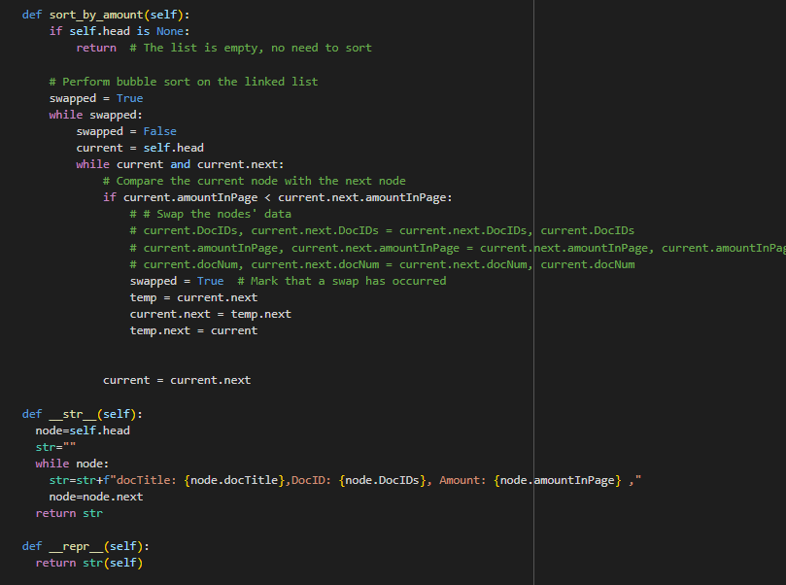
מודולים ופיצרים מעניינים
Linked Lists
גמישות בניהול נתונים: הוספה, מחיקה ומיון.
יעילות בזיכרון: נשמר רק מידע על דפים שבה המילה מופיעה.
תמיכה במבנה היררכי: לכל מילה יש רשימה של מסמכים.

Slide 4
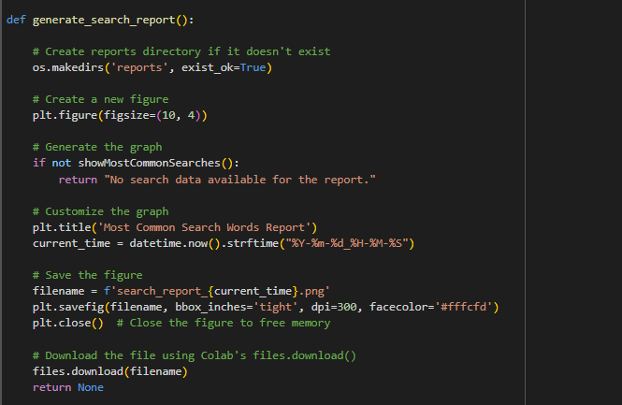
מודולים ופיצרים מעניינים
Report Download (PNG)
הורדת גרף החיפושים הנפוצים ושמירה במחשב עם התאריך של היום.

Slide 5
מרכזיים KPI
🏆 עמידה במטרות: עמידה בזמני ההגשה של המטלות, התייחסות להערות בעקבות הסדנאות בכיתה ושיתוף פעולה בעבודה על הפרויקט.
🏆 עמידה בתנאי אתיקה וחוקיות: הימנעות מגישות רבות לאתר כדי למנוע עומס.
🏆 יעילות: כתיבה יחידנית למסד כדי לייעל את כמות הגישות למסד וזמן הריצה של הקוד.

Slide 6
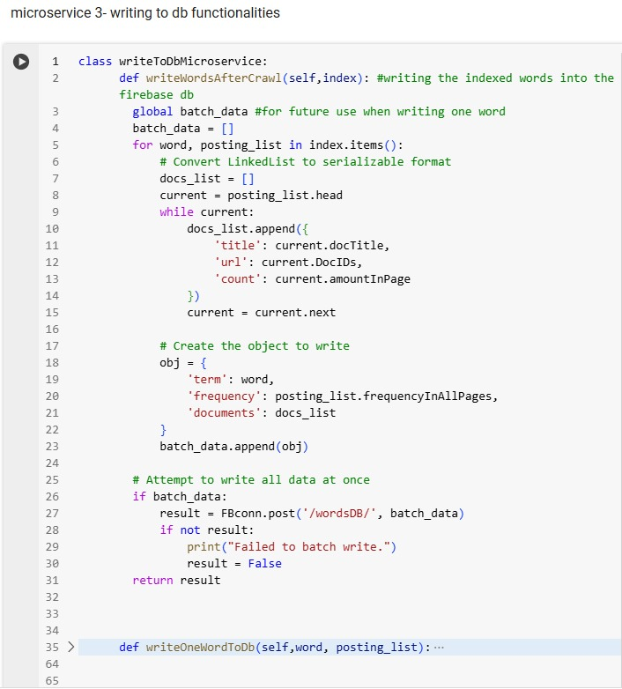
מיקרו שרתים
כתיבה למסד

Slide 7
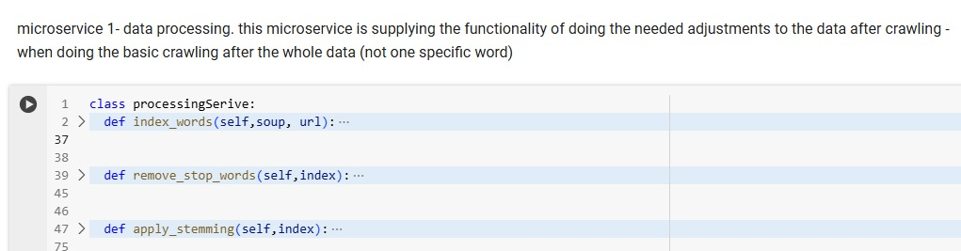
מיקרו שרתים
עיבוד מידע

Slide 8
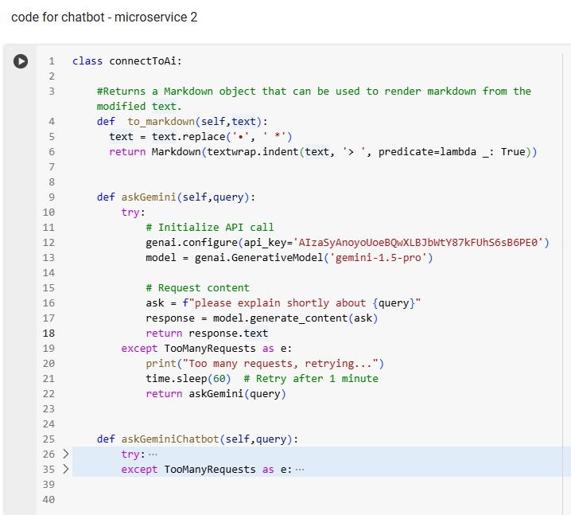
מיקרו שרתים
AIגישה ל-

Slide 9
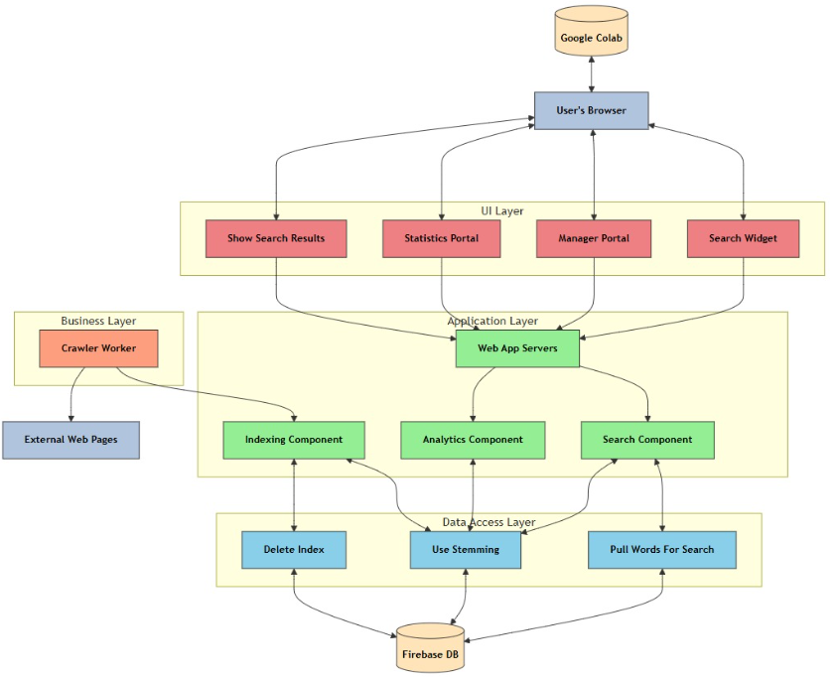
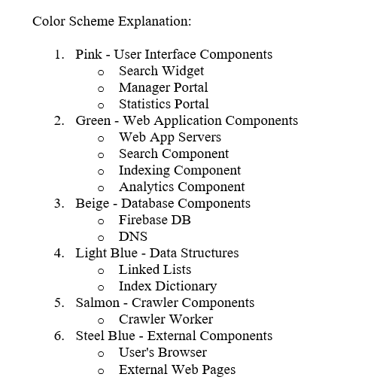
תרשים ארכיטקטורת המערכת (מודל ארכיטקטורת 4 שכבות)

Slide 10
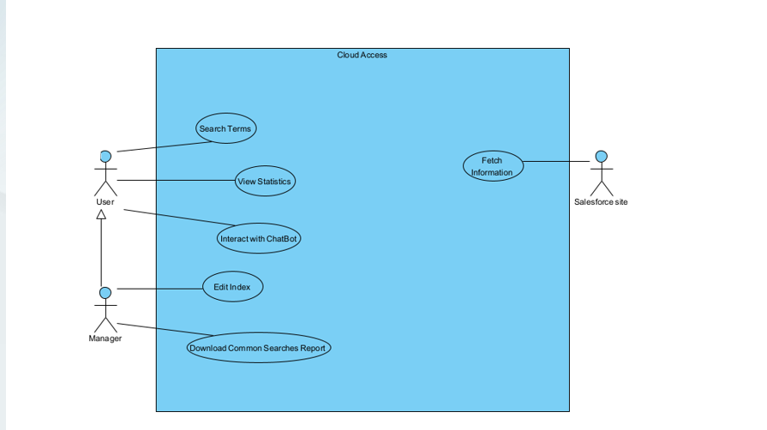

Use Case דיאגרמת

Slide 11
דרישות פונקציונליות
המערכת תאפשר לבצע חיפוש.
המערכת תבצע עיבוד מידע.
המערכת תאפשר לשוחח עם בינה מלאכותית.
המערכת תאפשר הגדלת גופן.
המערכת תאפשר שמירת נתונים.

Slide 12
דרישות לא- פונקציונליות
פרטיות (privacy)
פרטיות למנהל: יש דברים שרק למנהל יש גישה אליהם ומשתמש רגיל לא יכול לגשת אליהם.
תקינות ואיכות נתוניםData Integrity) )
שמירת פרטים: הפרטים שנשמרים עבור כל מילה במסד הם: כותרות המסמכים, הקישורים ומספרם, כמויות בכל הדפים ומספרים של המסמכים שנוספו.
שמישות Usabillity))
מניעת טעויות: המערכת כוללת מנגנונים למניעת טעויות משתמש.
שקיפות למשתמש: במסך חיפוש המערכת כתוב למשתמש שהמידע נאסף לצורך נתונים סטטיסטיים ובמסך תוצאות כתוב שהתוצאות ממויינות לפי כמות הופעות.
שימוש עקבי באלמנטים ויזואליים: כפתורים, סמלים ותפריטים נראים ופועלים בצורה עקבית בכל חלקי המערכת, כדי להפחית בלבול ולהגדיל את היעילות.

Slide 13
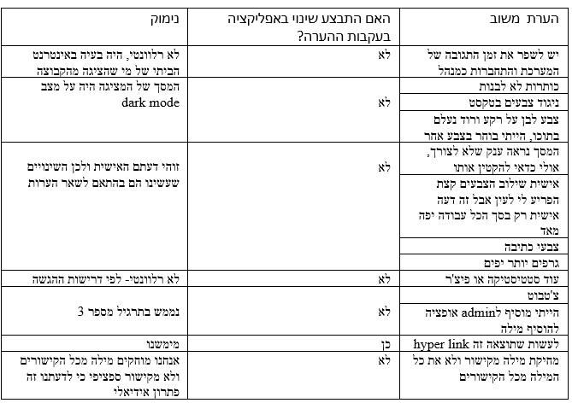
ביקורת עמיתים

Slide 14
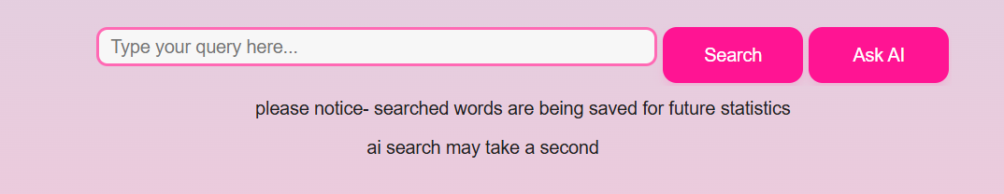
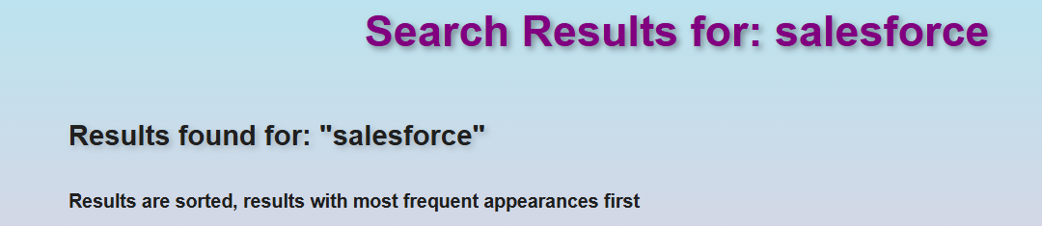
שקיפות אלגוריתמית

Slide 15
אתגרים שעלו במהלך העבודה
🎯תכנות בסביבת הגוגל קולאב עורר קושי מבחינת יצירת ממשק משתמש שלמדנו שנלמדה בתרגול widgetsלמערכת. כדי להתמודד איתו השתמשנו בספריית
.(HTML&CSSובאלמנטים של עיצוב שלמדנו בעבר בקורסים אחרים (
🎯חיבור לצאט בוט היה מוגבל ל-50 גישות ביום, מה שהוביל לקושי בעבודה על הקוד לכן הפקנו מפתחות חדשים עד שהצלחנו.
🎯הכתיבה כקובץ אחד למסד הנתונים גרמה למידע להיות מאוד מקונן, מה שגרם לקושי במציאת איך הנתונים חוזרים ממנו ואיך נכון לשלוף את המידע בצורה המיטבית

Slide 16
תודה על ההקשבה. האם יש שאלות?

